Slide 1

Встраивание независимой оценки качества образования в основную школу и курсы повышения квалификации учителей
Ковалев Вадим
https://znanika.ru

Slide 2

Главная цель Знаники
Мотивация детей

Slide 3

Этика обработки данных
(и закон о перс. данных)
Пед. инструмент (КИМы)
Схема финансирования
За рамками презентации

Slide 4

Неделя мониторинга

Slide 5
НЕДЕЛЯ МОНИТОРИНГА
диагностическое мероприятие для 2-11 классов по математике и русскому языку

Slide 6







ПРОВЕДЕНИЕ

Slide 7
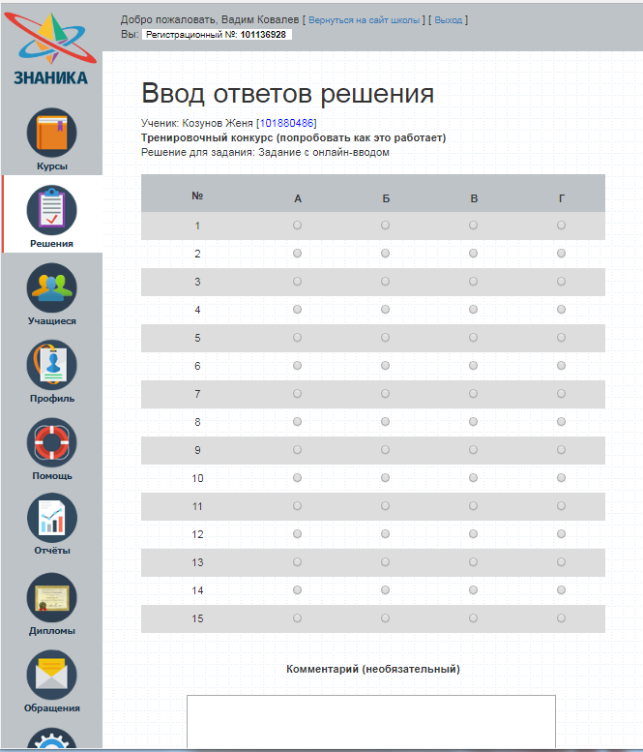
Онлайн ввод

Slide 8
Бесплатно
Соответствие ФГОС
Проверка уровня базовых знаний
Автоматическая проверка
Готовые отчеты, анализ
Неделя мониторинга

Slide 9
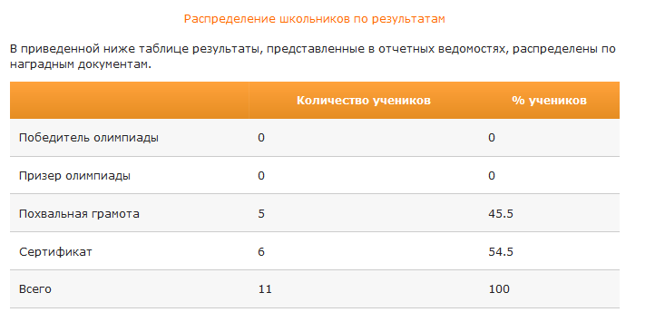
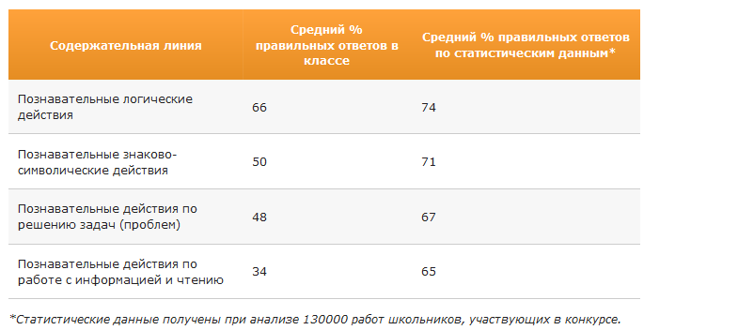
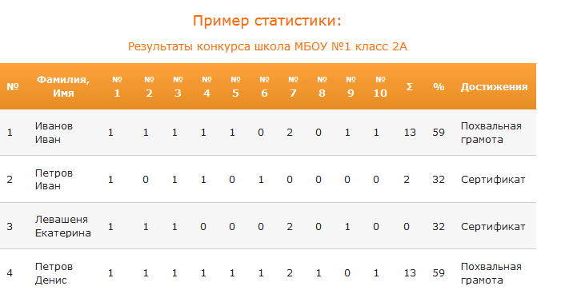
АНАЛИЗ РЕЗУЛЬТАТОВ ДЛЯ КЛАССА
В анализе результатов по классу приведены несколько таблицах:
  Распределение результатов по дипломам
  Сформированность знаний и умений
  Сводная таблица

Slide 10
904k решений
  (+ 247k отчетов динамики)
625k учащихся
  (всего в стране 14M)
12,9k школ
  (каждая 4-я школа страны)
17k педагогов-организаторов
Собранные данные

Slide 12
Статистика для класса
Индивидуальные содержательные линии
Анализ результатов для класса
Материалы для коррекционной работы в классе
Индивидуальные материалы (КИДЗ)
Отчёты

Slide 13
ИНДИВИДУАЛЬНЫЕ УМЕНИЯ
В форме 3 представлены индивидуальные содержательные линии, для каждого ученика приведен процент набранных баллов по линиям (темам) и в целом.
№ | Фамилия, Имя | % правильных ответов
 |  | Аудирование | Языковые средства и навыки оперирования ими | Чтение | В целом
1 | Абитаева Екатерина | 63 | 83 | 20 | 60
2 | Абишева Алина | 68 | 33 | 60 | 60
3 | Андриянова Наталья | 42 | 50 | 40 | 43
4 | Аниськин Александр | 53 | 33 | 80 | 50
5 | Белякова Дарья | 32 | 83 | 20 | 53
6 | Блинков Данила | 58 | 67 | 100 | 73
7 | Волошин Сергей | 79 | 33 | 0 | 30

Slide 14
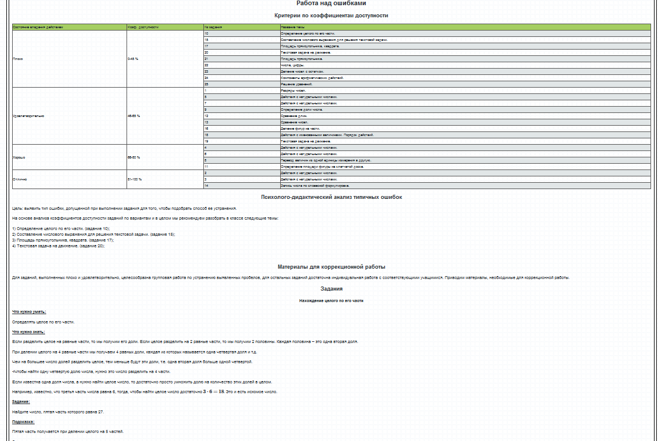
РАБОТА НАД ОШИБКАМИ
Материалы для работы в классе по 3-4 темам.
Работа над ошибками учитывает критерий доступности (на сколько хорошо класс знает отдельные темы).
Темы выбирают с учетом зависимостей и доступности.

Slide 15
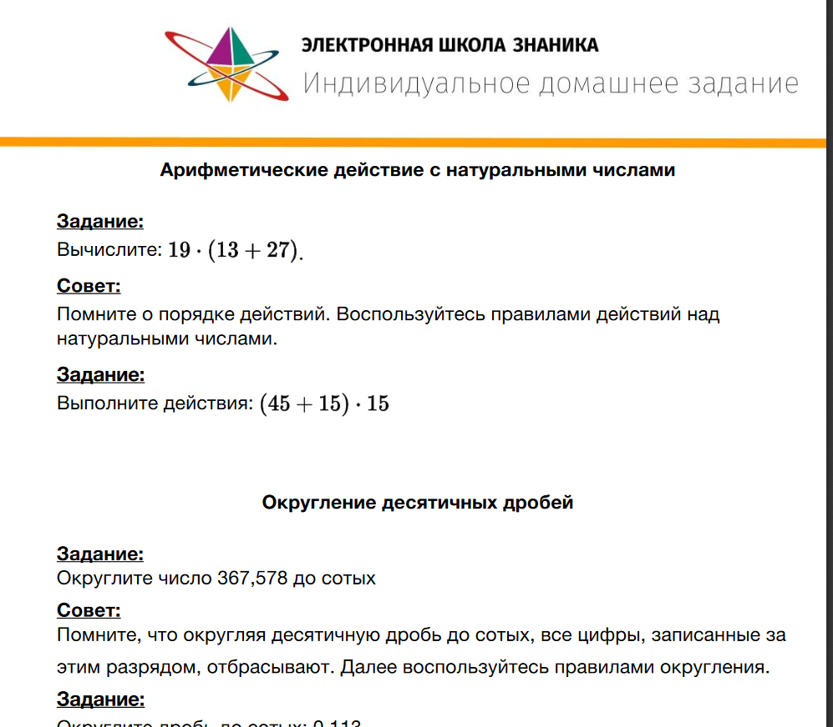
КОМПЛЕКТЫ ИНДИВИДУАЛЬНЫХ ДОМАШНИХ ЗАДАНИЙ
Тема
(Задачи на движения)
Теория к теме
Задача 1 (Посчитать расстояние, зная время и скорость)
Задача 2 (Посчитать время, зная расстояние и скорость)
Задача 3 (Посчитать скорость, зная расстояние и время)
Задача 4 (Движение двух тел)
Задача 5 (Относительная скорость при движении двух тел)

Slide 16
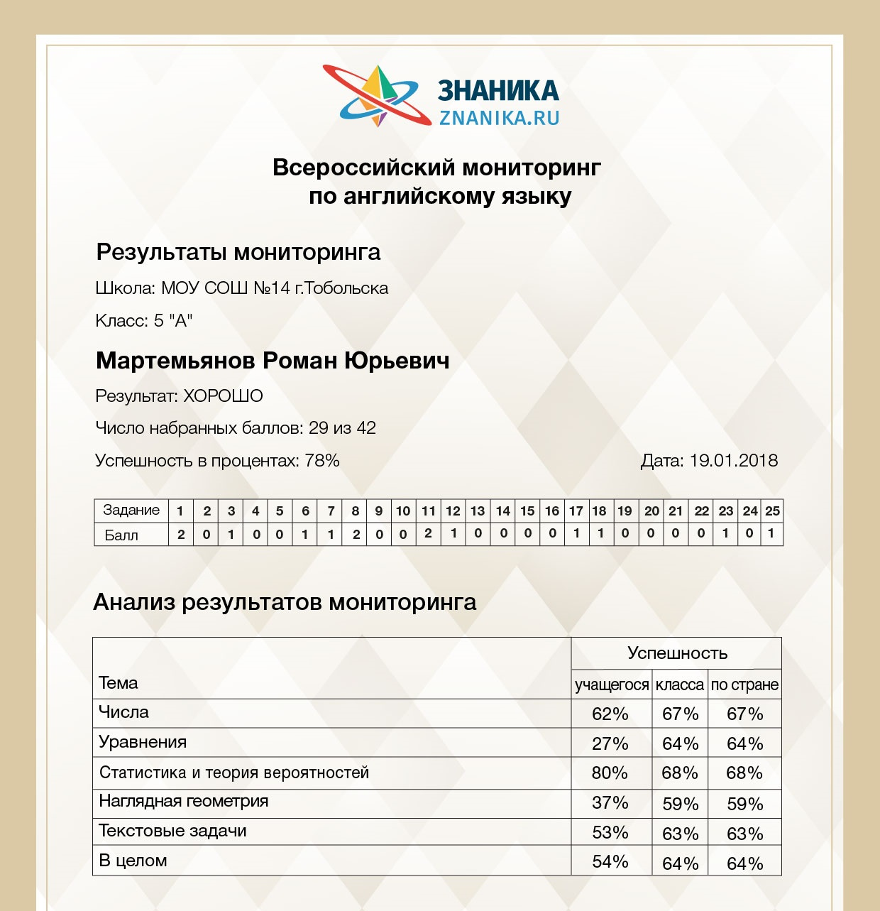
Мотивация родителей

Slide 17
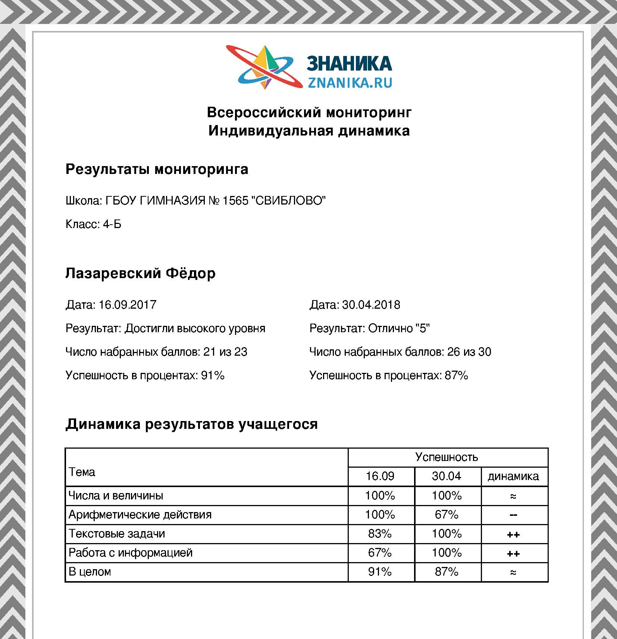
Динамика знаний

Slide 18

АНАЛИЗ ДАННЫХ

Slide 19
Низкий балл у учащегося по задачам на конкретную тему
Низкий балл у класса на определенную тему
  Среднее по региону, среднее по стране
2 сценария

Slide 20
DDD
Data driven decision
DDTM
Data driven talent management
Инструмент оценки учителей на данных учащихся
Индивидуализация курсов повышения квалификации педагогов
ИПК + ЦОКО + ИРО

Slide 21
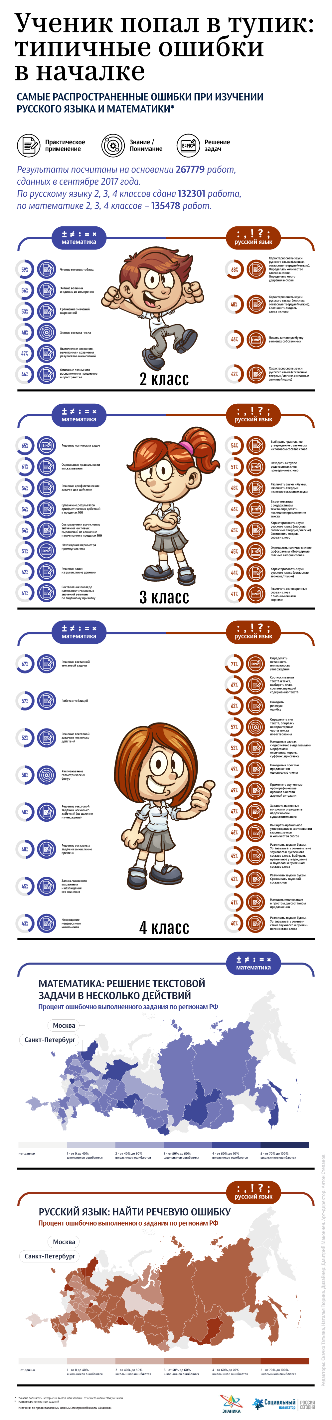
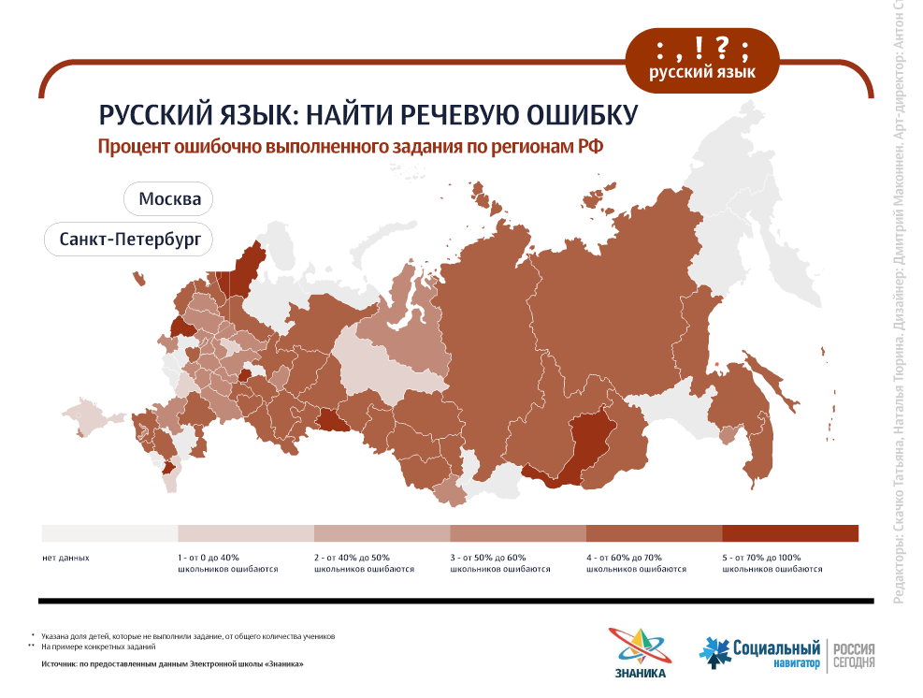
ОБЩЕСТВЕННОЕ ОБСУЖДЕНИЕ
https://ria.znanika.ru

Slide 22
СПАСИБО!
ВОПРОСЫ?
Ковалев Вадим
https://znanika.ru

Slide 23
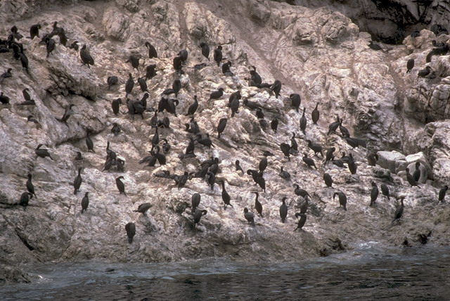
ИНТЕРЕСНЫЕ ЗАДАЧИ
На диаграмме показано, сколько раз приносят корм к гнезду взрослые птицы во время выкармливания своих птенцов. Изучи диаграмму и ответь на вопрос: на сколько раз чаще прилетают к гнезду поползень и иволга вместе, чем дятел и пищуха вместе?
Ответ: на 30.

Slide 24

СОПУТСТВУЮЩЕЕ
Вебинары
Напоминания и промежуточные отчеты
Документы учителям
Школьникам - сертификаты участника

Slide 25
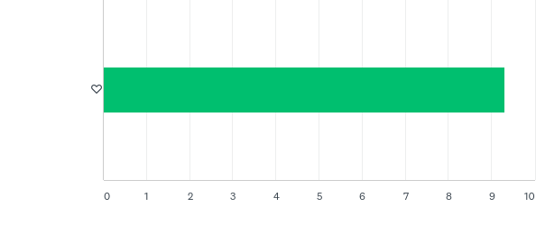
Q2: Какова вероятность, что вы порекомендуете Всероссийскую неделю мониторинга от Электронной школы Знаника своему коллеге?
Ответили: 2 437 Пропустили: 0

Slide 26
Онлайн ввод

Slide 27
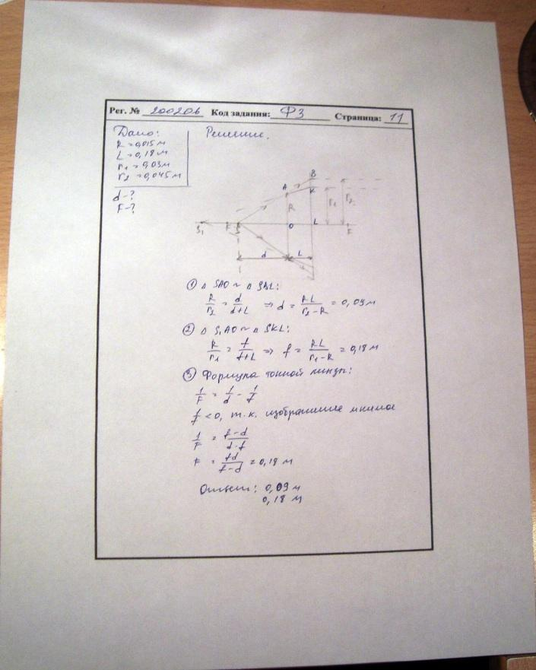
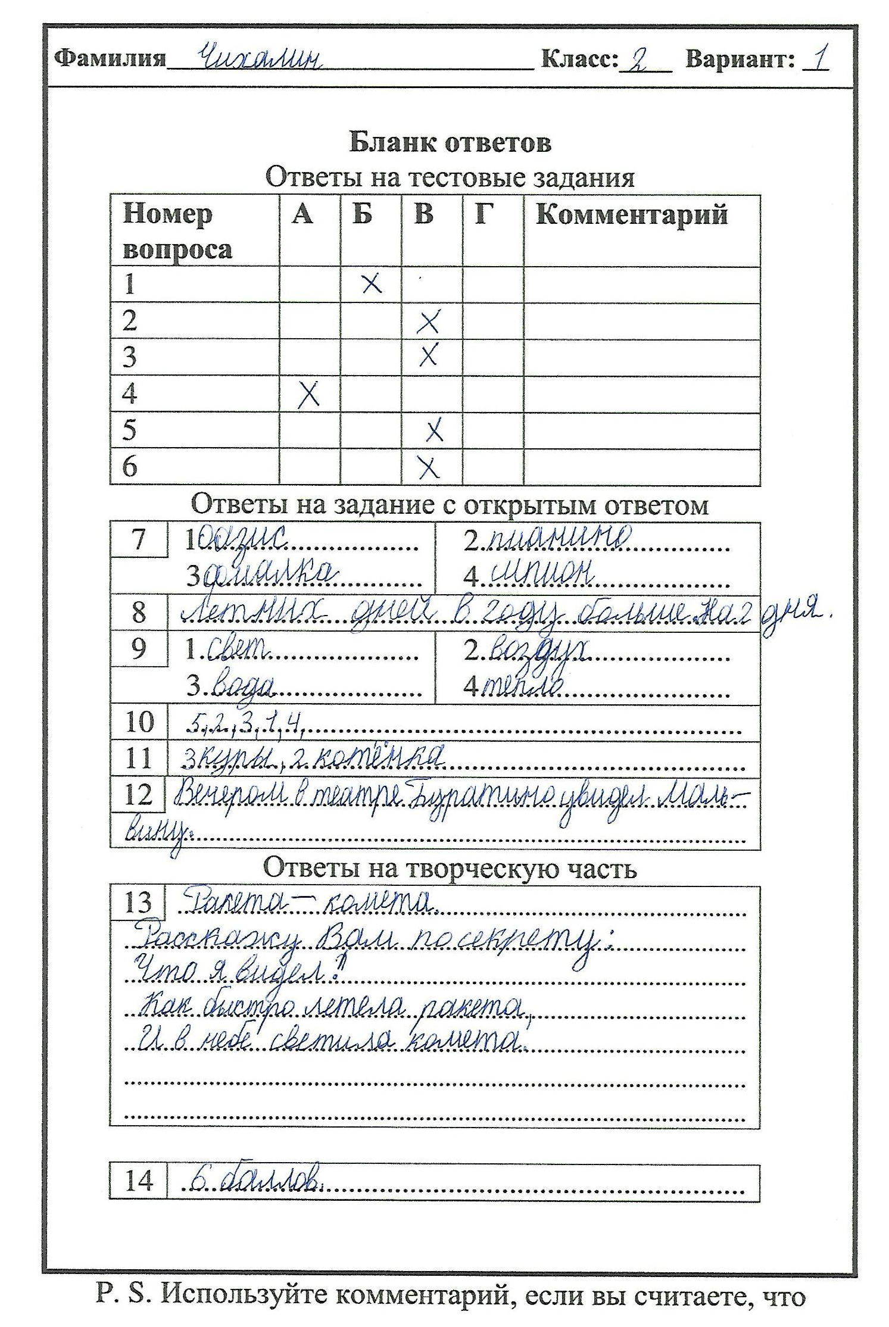
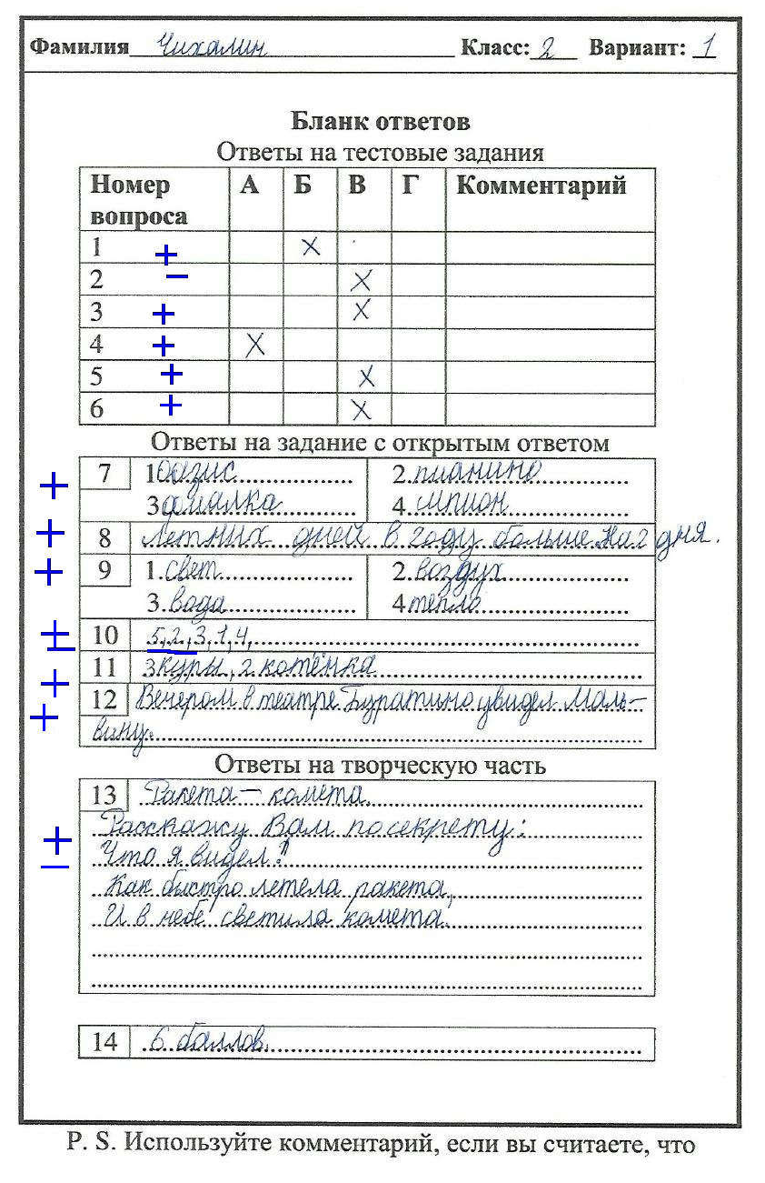
ЭКСПЕРТНАЯ ПРОВЕРКА

Slide 28
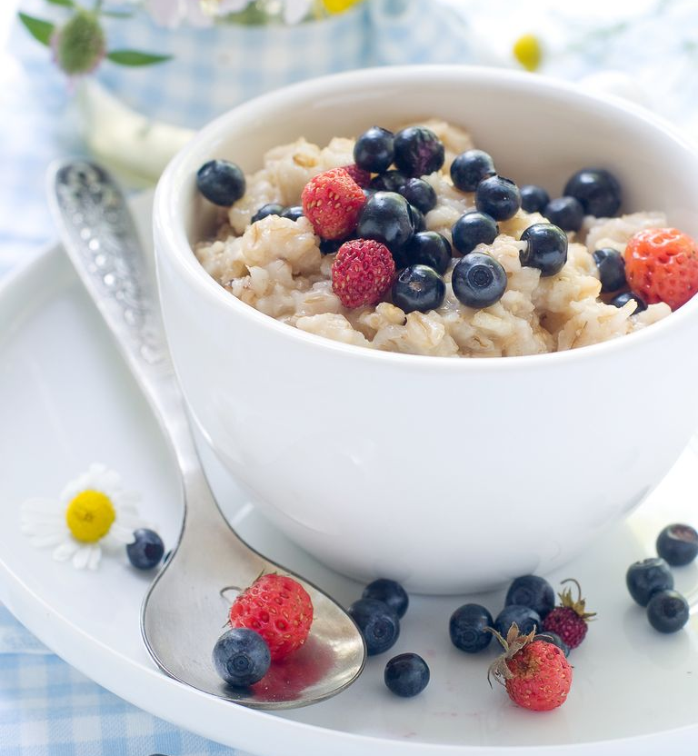
ИНТЕРЕСНЫЕ ЗАДАЧИ
Нарисуй плакат - призыв о пользе каши. Обязательно отрази на нём, в чём польза каши, призыв о том, что надо кашу регулярно употреблять в пищу, разновидность каш. Рисунок выполни ручкой.

Slide 29
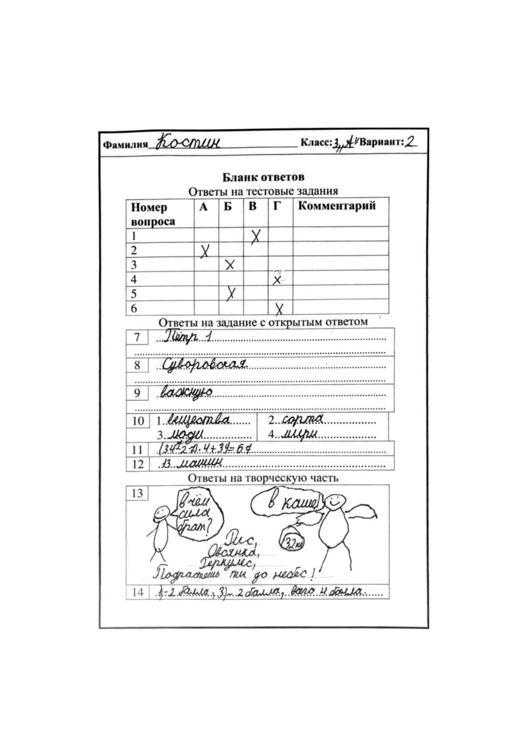
ЭКСПЕРТНАЯ ПРОВЕРКА

